Slide 1

간 건강 이해하기

Slide 2

오늘 우리가 이야기할 내용…
간이 우리 몸의 중요한 부분인 이유
간 질환에 대해 알아야 할 사항
간 질환에 걸릴 수 있는 사람과 일반적인 징후
간 건강 검사
간 건강 유지 방법
도움과 지원 찾기

Slide 3

간에 대한 정보
간: 신체 오른쪽
간은 500가지가 넘는 기능을 하는 큰 기관으로, 다음과 같은 역할을 합니다:
음식물 분해
혈액 정화
감염 방지
에너지 공급 촉진
소화 촉진
손상된 후 (심하지 않은 경우) 자가 회복 및 재생

Slide 4

건강한 간은 어떤 역할을 할까요?
신체의 에너지원으로 사용되는 당과 지방을 생성하고 저장합니다
먹은 것, 마신 것, 복용한 약을 처리합니다
신체에 해로운 독소가 혈액에서 제거되도록 돕습니다
감염과 싸우고 음식 소화를 돕습니다
손상된 후 (심하지 않은 경우) 자가 회복 및 재생을 할 수 있습니다

Slide 5

간 질환이란 무엇인가요?
간 질환은 간을 손상시켜 제대로 기능하지 못하게 합니다:
다음과 같은 여러 질환이 간에 영향을 미칠 수 있습니다:
바이러스성 간염
지방간
알코올성 간 질환
유전적 질환
간암
간 질환이 있는 대부분의 사람들은 아프지 않고 증상도 없습니다.
간 질환은 간부전과 간암을 유발할 수 있습니다!

Slide 6
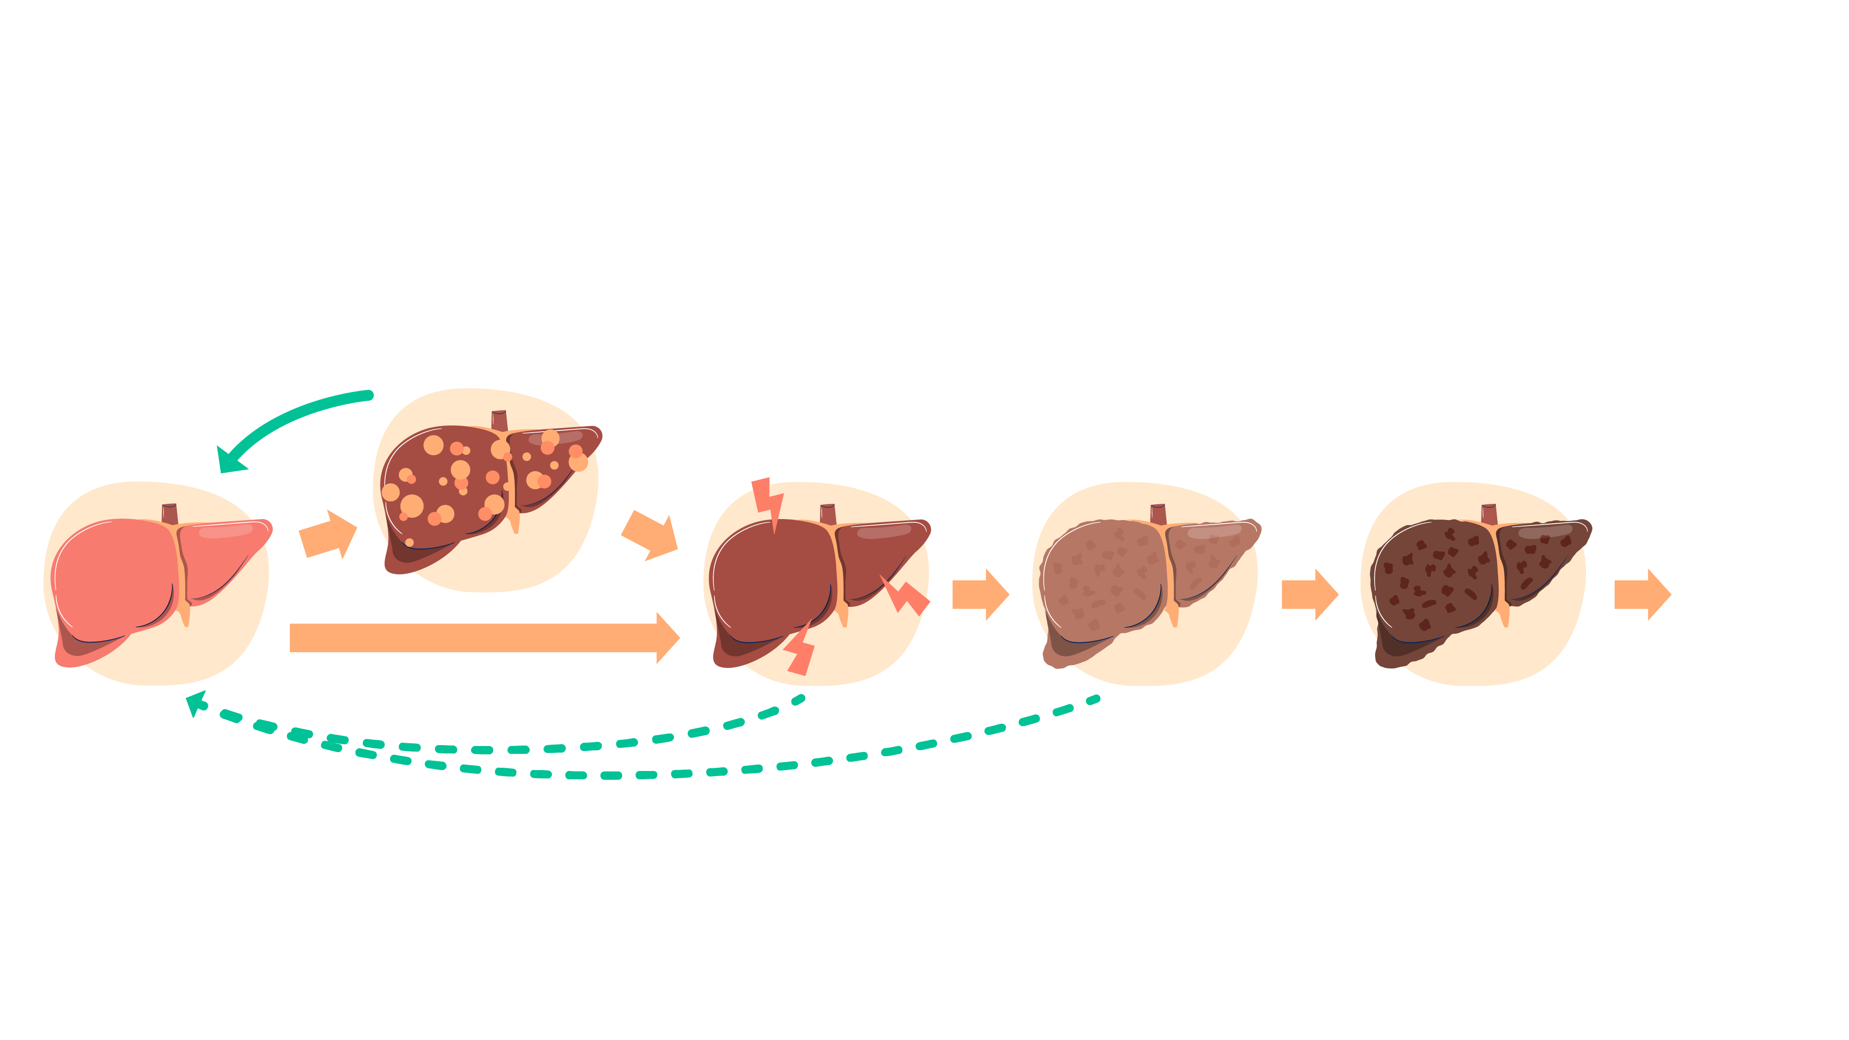
간 질환의 단계
지방 간
건강한 간
간염 (염증)
섬유화 (반흔)
간경변
간부전
간암

Slide 7

누가 간 질환의 위험이 있나요?
간 질환은 누구에게나 영향을 미칠 수 있지만, 간 손상 위험이 있는 사람은 다음과 같습니다:
지방간이 있는 경우
술을 너무 많이 마시는 경우
B형 또는 C형 간염이 있는 경우
면역 체계에 영향을 미치는 문제가 있는 경우
선천적으로 간 질환을 앓고 있는 경우

Slide 8

바이러스성 간염이란 무엇인가요?
간염은 간의 염증을 의미합니다.
호주에서 간염을 유발하는 가장 흔한 바이러스는 A형 간염, B형 간염, C형 간염 바이러스입니다.
 | 감염 경로 | 만성(장기) 가능성 | 치료제 여부 | 완치 여부 | 백신 여부
A형 간염 | 오염된 음식과 물 | 아니오 | 특정되지 않음 | 면역 체계 | 예
B형 간염 | 임산부에서 아기로, 혈액 대 혈액, 성관계 | 예 | 예 | 아니오 | 예
C형 간염 | 혈액 대 혈액 접촉 | 예 | 예 | 예 | 아니오

Slide 9

간 질환의 일반적인 증상은 무엇인가요?
증상에는 다음이 포함될 수 있습니다:
몸이 아픔
식욕 부진 또는 체중 감소
눈이나 피부가 노랗게 변함(황달)
복부와 발목 부종
일반적으로 간이 심하게 손상될 때까지는 증상이 없습니다

Slide 10

간 질환 검사
간 건강에 대해 걱정되거나 궁금한 점이 있으면 의사나 일반의(GP)와 상담하십시오.
혈액 검사 -
간 기능 확인 검사
스캔 -
염증, 부기 또는 흉터 확인을 위한 초음파, CT 또는 MRI
간 조직검사 -
간 기능 상태를 파악하기 위해 간 조직 샘플을 소량 채취

Slide 11

B형 간염 및 C형 간염 검사
B형 간염과 C형 간염에 대한 다양한 혈액 검사가 있습니다. 검사는 간편하고 비밀이 보장됩니다.
B형 간염 검사는 다음과 같은 경우를 알려줍니다:
C형 간염 검사 결과는 다음과 같은 경우를 알려줍니다:
만성(장기) B형 간염에 걸렸으며 관리 및 치료가 필요함
B형 간염에 대한 면역력이 생겼으며 재발하지 않음
B형 간염에 대한 면역력이 없고 B형 간염 백신 접종이 필요함
C형 간염에 걸진 적이 있지만 현재는 가지고 있지 않음
현재 C형 간염에 걸렸지만 치료가 가능함

Slide 12

간 질환 치료
치료를 선택할 수 있습니다. 치료가 필요한 경우 의사가 알려줄 것입니다.
약물 복용(GP가 제공), 식이요법, 운동, 그리고 건강한 생활 습관 관리.
간이 심하게 손상되면(간경변) 되돌릴 수 없습니다.

Slide 13
B형 및 C형 간염 치료
B형 간염
C형 간염
만성 B형 간염 - 간의 건강 상태를 점검하기 위해 의사의 진찰을 정기적으로 받으세요 (6-12개월마다 한번씩).
치료를 통해 간 손상을 줄이고 간암의 위험을 줄일 수 있습니다.
약 복용이 필요한지 여부를 의사가 알려줄 것입니다.
C형 간염은 직접 작용 항바이러스제(DAA: Direct Acting Anti-virals)라는 약물로 치료합니다. 이 약물은 다음과 같은 효과가 있는 알약 또는 정제입니다:
체내 바이러스 제거
부작용이 거의 없거나 전혀 없음
간 손상 및 간암 위험 감소
C형 간염 환자의 95% 치료.

Slide 14

B형 및 C형 간염으로부터 자신을 보호하는 방법
B형 간염 - 백신 접종 받기
C형 간염:
칫솔이나 면도기 같은 개인 물품을 공유하지 마세요
문신이나 피어싱은 멸균(깨끗한) 장비를 갖춘 면허 있는 전문가에게만 받으세요
의료 및 치과 시술은 면허 있는 전문가에게만 받으세요
성관계 시 콘돔과 윤활제를 사용하세요
해외 여행 시 의료 및 치과 시술에 주의하세요
혈액을 닦을 때는 장갑을 착용하세요
마약 주사 도구는 절대 공유하지 마세요.

Slide 15

간 관리
간을 관리할 때 중요한 네 가지 주요 생활 습관 요소는 다음과 같습니다.
건강한 식생활
술을 줄이거나 중단
운동
자신을 돌보기

Slide 16

도움을 받을 수 있는 곳
GP 찾아보기
General Practitioner (GP) - 일반의(GP)
www.healthdirect.gov.au/australian-health-services
Sexual health clinics - 성 건강 클리닉 - 1800 451 624
www.health.nsw.gov.au/sexualhealth
Multicultural HIV and Hepatitis Service - 다문화 HIV 및 간염 서비스 www.mhahs.org.au

Slide 17
모국어로 도움을 받을 수 있는 곳은 어디인가요?
의사 또는 의료 제공자와 모국어로 대화하길 원하시는 경우:
번역 및 통역 서비스(TIS)에 13 14 50으로 전화하십시오.
이 서비스는 무료이며 비밀이 유지됩니다.
접수 담당자에게 무료 통역사를 예약해 달라고 요청하십시오
17

Slide 18

오늘 무엇을 배웠나요?
참 또는 거짓?
간은 우리가 먹고 마시는 대부분의 물질, 심지어 피부에 닿는 화학 물질까지도 처리한다.
몸이 아프기 시작하면 간 질환이 있음을 알 수 있다.
B형 간염을 치료하지 않고 방치하면 간 질환을 유발할 수 있다.
간 건강에 가장 중요한 것은 운동을 많이 하는 것이다.

Slide 19

기억해야 할 중요한 메시지
건강한 식생활을 하고 규칙적으로 운동하세요.
건강한 체중을 유지하세요.
알코올 섭취를 피하거나 줄이세요.
GP와 함께 간 건강을 점검하세요.
B형 및 C형 간염 검사를 받으세요(B형 간염 백신 접종이 가능합니다).

Slide 20

질문 있으세요?

Slide 21

August 2025
개발자: NSW Multicultural HIV and Hepatitis Service (NSW 다문화 HIV 및 간염 서비스)
(MHAHS) mhahs.org.au

